Slide 1

一键闪测仪丨BSY-V200 落地款
精准测量/把控品质
高精度
测量快
设定便捷

Slide 2

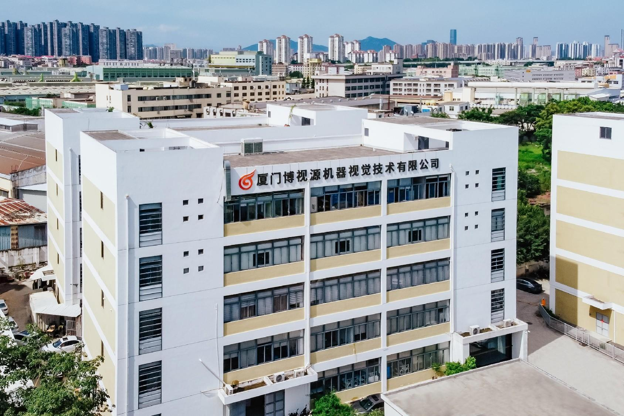
公司简介
厦门博视源机器视觉技术有限公司
厦门博视源机器视觉技术有限公司是一家专业从事机器视觉系统研发、集成和服务的高新技术企业，致力于为客户提供最具竞争力的产品及服务，是深耕于需求方案、研发设计、系统集成及安装调试等“一站式”整体解决方案的智能制造商。公司聚集了行业里软件和自动化设计人才，取得了多项专利，产品服务于医疗器械、3C电子、光电显示等领域知名客户，同时也重点布局半导体和新能源等新领域。
作为一家以研发技术成果推动销售的研发型公司，我司现有厦门、无锡双厂区直销，服务网络现已覆盖全国30个省区，售后服务分布已实现华南、华东、华北、西南等大区覆盖。致力于为广大生产制造商提供更优质的视觉检测方案。

Slide 3
1
设备简介
2
优势介绍
目录
3
参数详情
CONTENTS

Slide 4
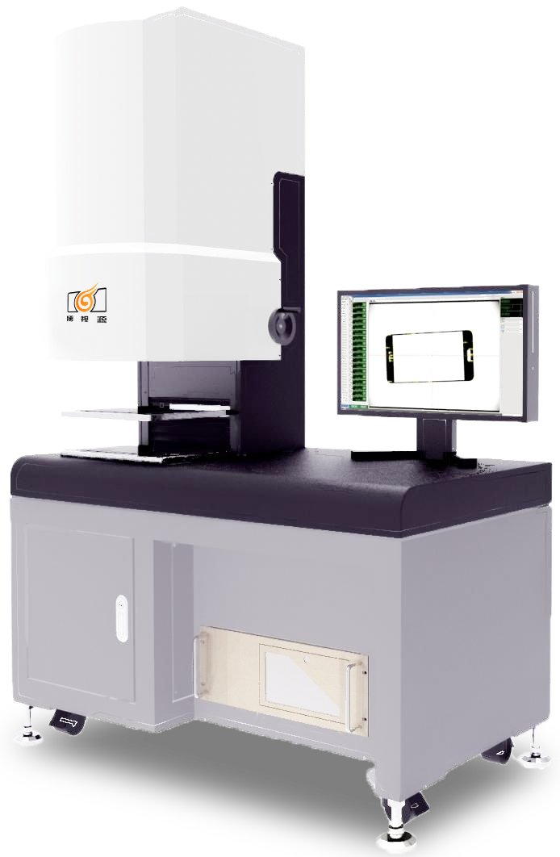
设备简介
BSY-V200
落地款介绍
设备简介
大视野一键测量仪可以让您的量测变得简单、更快速，极大视野，视野范围是传统影像设备的40倍，产品所有尺寸一键量测完，时间只需2秒。
*可选配混料识别、条码识别等功能；可选配加装自动上下料装置，实现线上、线旁的全检或抽检。
厦门博视源机器视觉技术有限公司 丨 销售热线：0086-592-6077810 丨 企业官网：www.xmbsy.net 丨 厦门工厂：福建省厦门市集美区杏林瑶山路13-17号

Slide 5







优势介绍
快速测量
准确测量
2秒内完成30-50个尺寸的检测
消除人为误差，任何人都能得到相同测量结果
自动识别位置及方向
大视野测量，测量范围达211mm*141mm
采用远心光学系统，测量精度高，数据更精确
主体采用花岗岩结构，保证仪器测量的高稳定性、高精度
放置后
仅按一键即可测量
简单测量
一键测量， 一键输出报表
操作简便，只需一键就可完成测量，无人为误差
简单易懂的操作软件
一键输出多种报表格式

Slide 6
参数详情
仪器型号 |  | BSY-V200
外形尺寸 (mm) |  | 675×1175×183(
测量范围 (mm) | X | 211
 | Y | 141
 | Z | 70
工作台(mm) | 工作台面 (mm) | 316*300
 | 玻璃台面 (mm) | 250*180
 | 工作台承重 | 小千2.5kc
影像系统 及测量系统 | CCD | BSY-2900W相机
 | 镜头 | BSY远心大视野镜头
 | 物方视场(mm) | 211x141
 | 工作距离 (mm) | 134
照明系统 | 轮廓光源 | 底部平行光，亮度可调
 | 表面光源 | 定制表面光，亮度可调
 | 外置同轴光源 | 定制尺寸，亮度可调
测量精度(μm) |  | ±5
重复精度(μm) |  | ≤5
产品测试速度 |  | 2秒测30-50个尺寸
仪器主体 |  | 00级山东济南青花岗岩平台
仪器重量(kg) |  | 560
电源 |  | 220V,50/60HZ,2A
环境 |  | 温度：20℃±2℃,温度变化<2℃/Hr;湿度：45%-75%;震动<0.002g,低于15Hz
配置表
仪器型号 | BSY-V200
CCD | 2900W像素全画幅CCD黑白相机
镜头 | BSY 0.17XF口转角镜头
 | BSYMVision
软件
 | BSY转角平行光源
LED平行底光源
工作台(mm) | 316*300
LED表面光源 | BSY专业定制LED环形光源，可选配POMEAS外置同轴光源
导轨 | 进口精密线性导轨
基座 | 高品质天然黑色花岗岩

Slide 7
厦门博视源机器视觉
技术有限公司
谢谢大家
厦门工厂：福建省厦门市集美区杏林瑶山路13-17号
无锡工厂：江苏省无锡市锡山区吼山南路15号4号楼
销售热线：0086-592-6077810
企业官网：www.xmbsy.net

